Slide 1

SISTEM PENDUKUNG KEPUTUSAN
SELEKSI CALON PEGAWAI
MELALUI PENDEKATAN FUZZY INFERENCE SYSTEM
MENGGUNAKAN METODE TSUKAMOTO
(STUDI KASUS : PT ANINDO PERKASA ABADI JAKARTA)
OLEH :
MUHAMMAD GILANG PRATAMA
5160411402
FAKULTAS TEKNOLOGI INFORMASI DAN ELEKTRO
PROGRAM STUDI INFORMATIKA
UNIVERSITAS TEKNOLOGI YOGYAKARTA
2020

Slide 2
POKOK PEMBAHASAN :
POKOK PEMBAHASAN :
01
PENDAHULUAN
02
METODE PENELITIAN
03
RANCANGAN SISTEM
04
DEMONSTRASI PROGRAM
05
PENUTUP

Slide 3
PENDAHULUAN
PENDAHULUAN

Slide 4
LATAR BELAKANG
LATAR BELAKANG
PT Anindo Perkasa Abadi merupakan perusahaan pabrik makanan, khususnya bergerak dalam sektor perikanan. PT Anindo Perkasa Abadi memiliki cabang yang tersebar hampir di seluruh Indonesia, namun memiliki kantor pusat yang berlokasi di Jakarta Barat. Kantor pusat sendiri memiliki lebih dari 200 pegawai atau karyawan, yang terbagi menjadi tiga bidang yaitu pegawai produksi, teknisi mesin, dan pegawai kantor. Menurut narasumber selaku divisi perekrutan pegawai, Sri Utami, dalam proses seleksi untuk mendapatkan hasil yang lebih adil dan mengurangi terjadinya resiko kesalahan manusia, maka sistem pendukung keputusan akan sangat membantu untuk mewujudkannya.

Slide 5
RUMUSAN MASALAH
RUMUSAN MASALAH
Apakah sistem yang dikembangkan mampu berfungsi sebagai sistem pendukung keputusan seleksi calon pegawai pada PT Anindo Perkasa Abadi?

Slide 6
METODE PENELITIAN
METODE PENELITIAN

Slide 7
PARAMETER YANG DIGUNAKAN
PARAMETER YANG DIGUNAKAN
TES POTENSI AKADEMIK
KECEPATAN KERJA
1
2
3
KETELITIAN KERJA
6
5
4
KESEHATAN
KETAHANAN KERJA
KESTABILAN KERJA

Slide 8
RANCANGAN
SISTEM
RANCANGAN
SISTEM

Slide 9
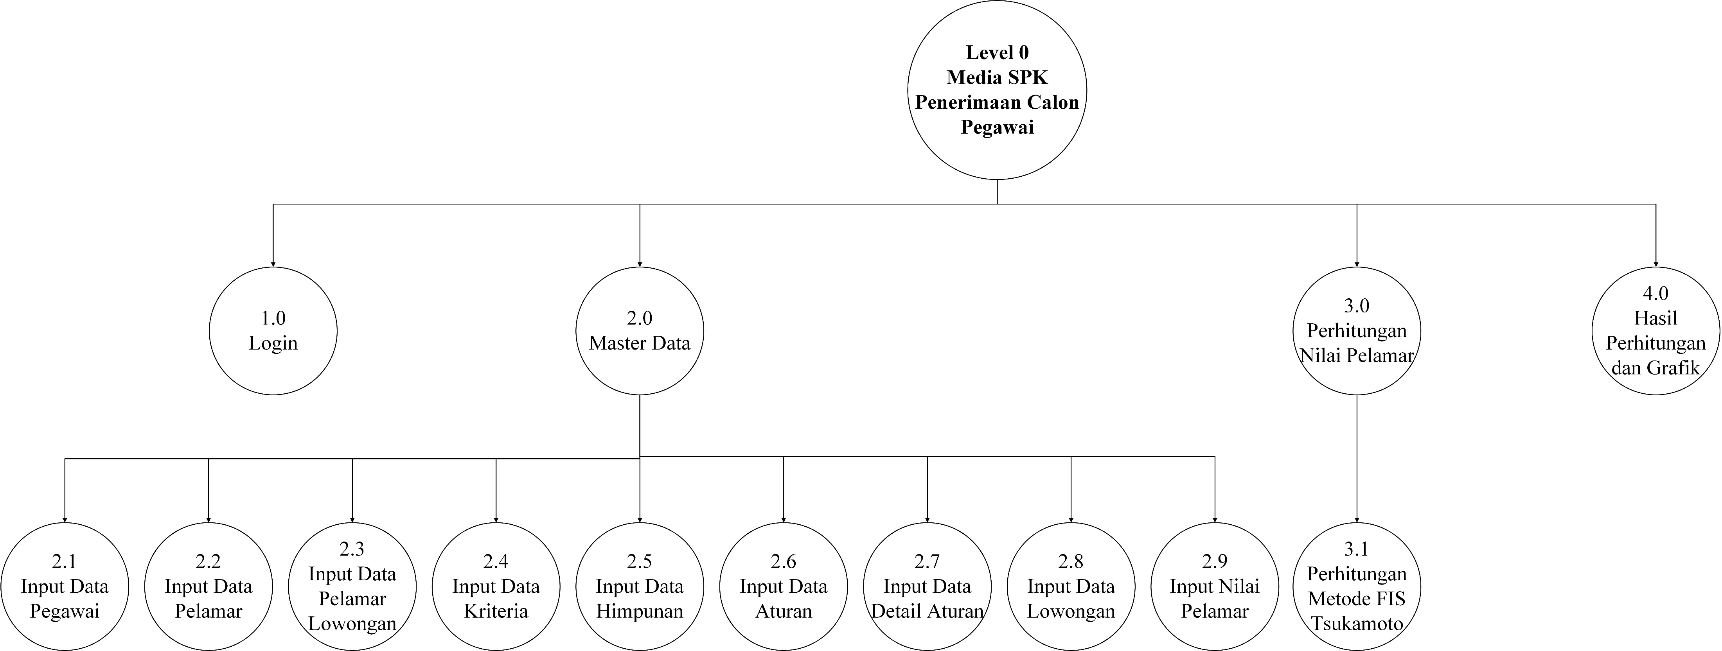
DIAGRAM JENJANG
DIAGRAM JENJANG

Slide 10
DEMONSTRASI
PROGRAM
DEMONSTRASI
PROGRAM

Slide 11
KESIMPULAN
KESIMPULAN
Dengan data yang cukup yang didapatkan dari PT Anindo Perkasa Abadi serta dari literatur yang berhubungan dengan penelitian, fuzzy inference system tsukamoto dapat diimplementasikan sebagai sistem pendukung keputusan dalam penerimaan calon pegawai PT Anindo Perkasa Abadi. Tentunya dengan membangun kriteria, himpunan, dan batas nilai himpunan tiap kriteria serta basis aturan yang tepat sehingga nilai akhir yang dikeluarkan bernilai valid pada rentang 0-1.

Slide 12
SARAN
SARAN
Variabel keputusan dapat diberikan rentang nilai tertentu, misalnya 75-100, tidak terbatas pada rentang 0-1, sehingga pada basis aturan dapat ditambahkan hasil keputusan ditolak.
Jika memiliki data nilai real pelamar yang sesungguhnya dari perusahaan atau instansi lain, beserta nilai pakarnya, maka dapat dihitung pula akurasi perhitungan dari sistem yang dibangun.
Dalam situasi dan kondisi dimana pegawai yang akan diterima berjumlah tetap tiap periodenya, sistem dapat dikembangkan untuk langsung menyeleksi pelamar lowongan yang mendaftarkan diri sesuai dengan kuota yang tersedia. Kemudian data pelamar yang telah dinyatakan diterima, langsung tersedia pada daftar pegawai.

Slide 13
TERIMA KASIH
TERIMA KASIH

